Slide 1
男的比女的更喜欢造谣？谣言！
女权造谣系列之

Slide 2
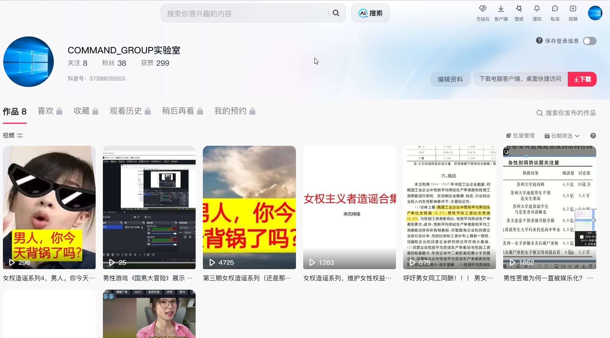
前言
关注我的都知道，我之前是把一系列女权谣言整合到一个PPT里面。
但是这样找起来很麻烦，所以我把之前的一些谣言单独拎出来辟谣。

Slide 3
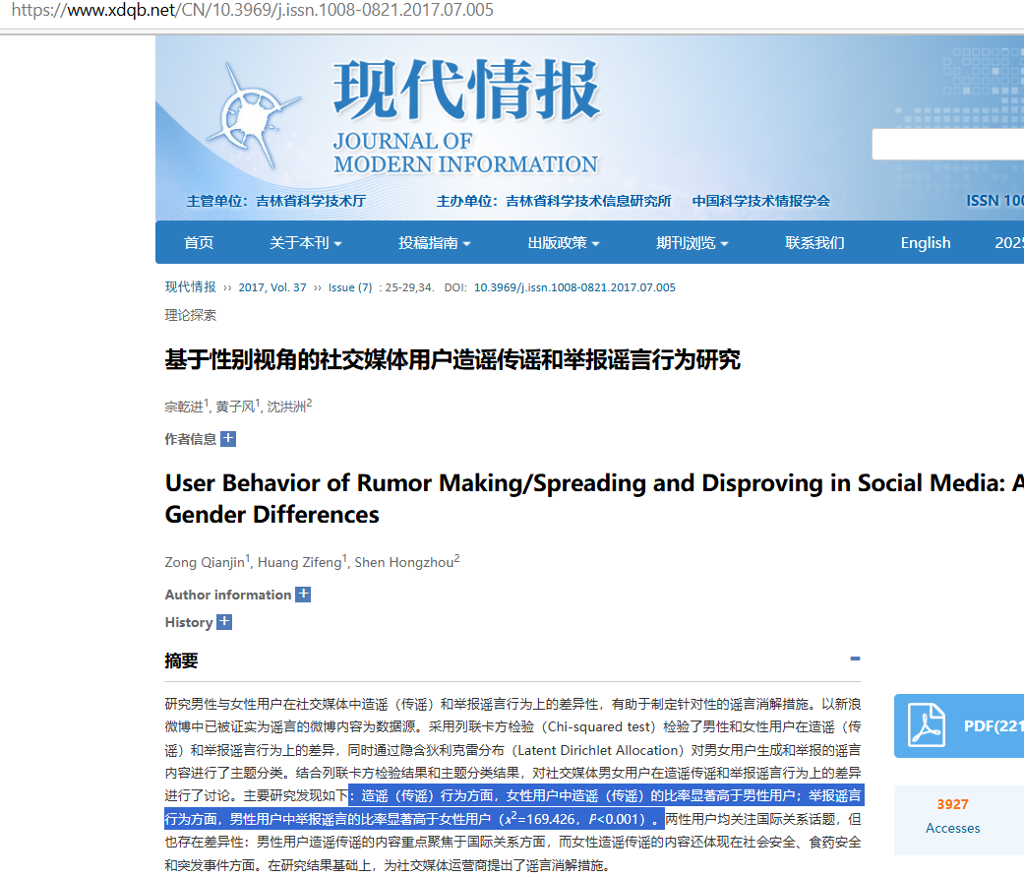
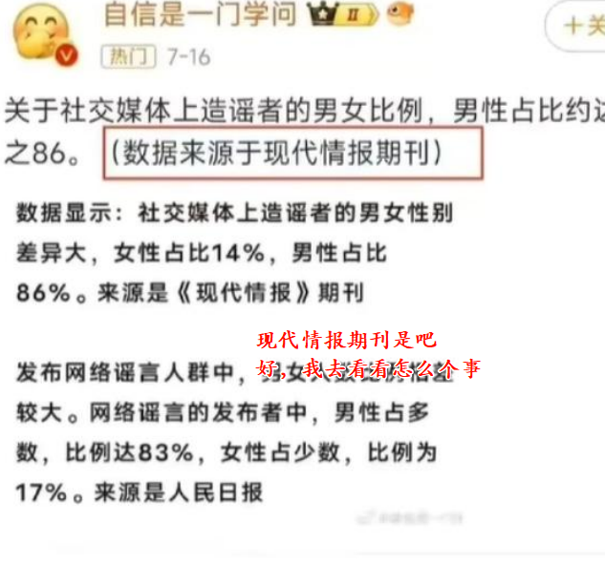
谣言内容
诶呦~，不是说男的造谣比例远比女的大吗？
怎么我亲自去查怎么变另一个结果了呢？

Slide 4
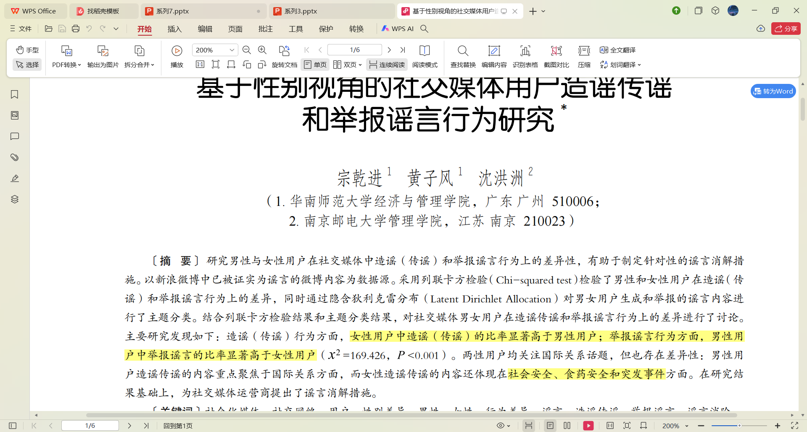
所以这些人都是长发男性？

Slide 5
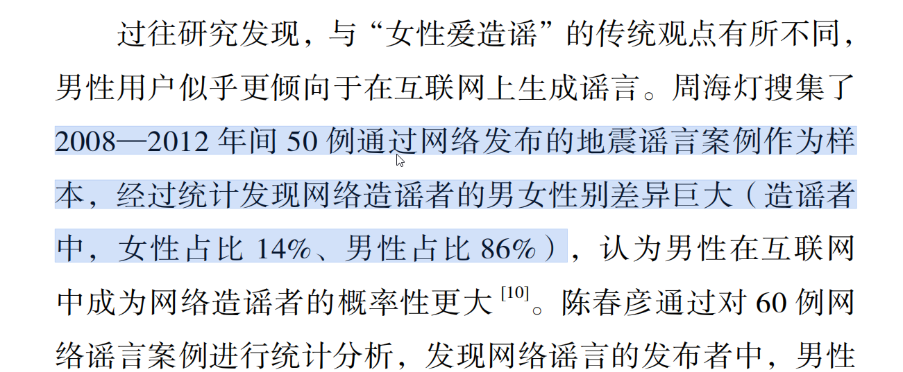
当然，这个女权主义者86%和14%的数据并非凭空而来，在三位博士开头的“文献回顾”部分中有提到过这个数据。（估计是某些女权主义者抄作业的时候把答案抄错地方了）
首先，这个数据已经是2008-2012年（13-17年前）的数据了，而且只分析了这段时间里50例跟地震相关的谣言，样本太少，且涉及领域也很少，并且在后文提到：“现有文献对于不同性别的社交媒体用户主动举报谣言行为的内在机理的分析，仍然比较有限。”
当然，这也反映出女权主义者们为了抹黑另一性别真的没啥底线。

Slide 6
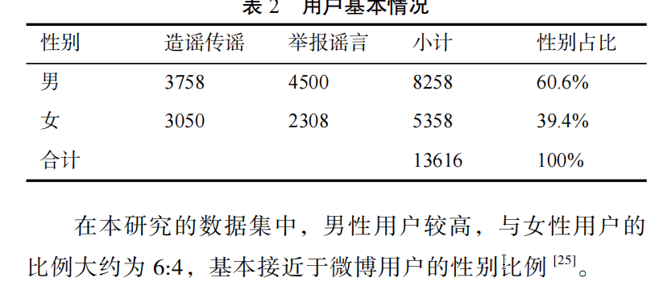
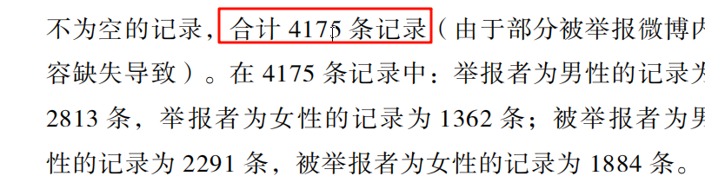
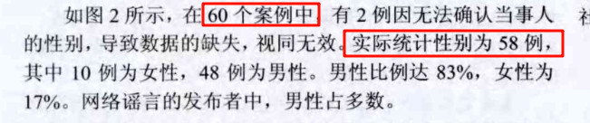
对于部分女权主义者另一个83%和17%比率的数据，来自论文《网络谣言制造者的性别构成和动机研究--基于60例典型案例的统计分析》。
这份论文只收取了58个案例（去掉2个无法确定性别的），但我刚才提到的《基于性别视角的社交媒体用户造谣传谣和举报谣言行为研究》收集了4175条举报信息。两者对比，样本数量差距过于悬殊。
并且《基于性别视角的社交媒体用户造谣传谣和举报谣言行为研究》收集的男性样本数量更多，性别比是6:4。

Slide 7
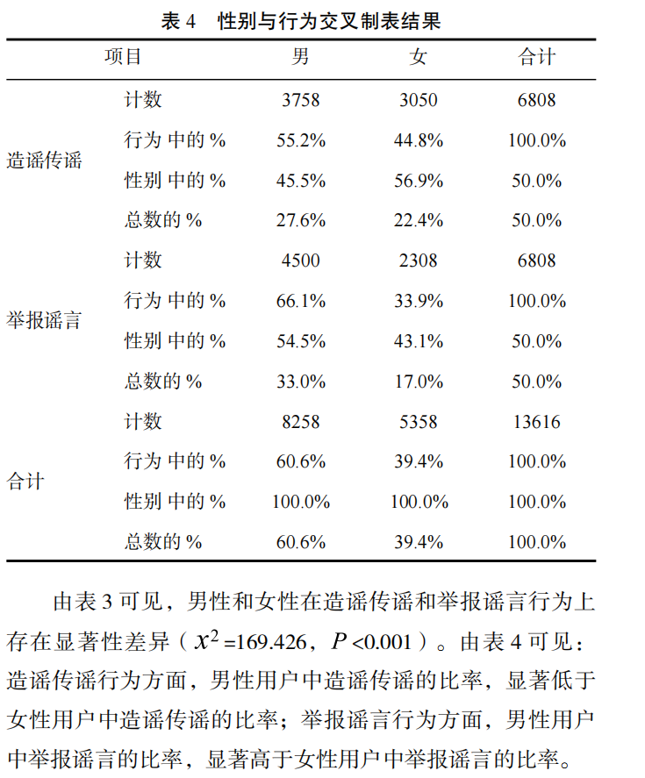

Slide 8
有反驳认为：
这篇论文只是统计了微博，微博女性偏多
但是，前文提到过，男性女性样本比例为6:4，调查的样本中，男性样本就比女性样本高50%。所以仅统计微博，没统计其他平台的说法个人认为是不太能成立的。
还有人说要拿诬告陷害罪来距离的。
但是实际在法理上（非专业，有没有大神解释一下？），诬告陷害＝造谣，但是造谣≠诬告陷害。
侵犯名誉权也不仅仅局限于造谣。你拿你公司同事大头照P图也算是侵犯名誉权，只是人家想不想告你的问题。
总结：某些女权主义者要点脸吧，整天造谣累不累？

